Slide 1
2乗に比例する関数
本時のねらい
「事象の中からｘとｙの関係がｙ＝ａｘ^{２}で表されるものを見いだし、その特徴を理解する。」
明治図書 略案で創る中学校新数学科の授業３ P56,57参照

Slide 2
問 題
１辺が８㎝の正方形ＡＢＣＤの辺上を、２点Ｐ，Ｑは頂点Ｂを同時に出発し、ＰはＢからＡまで、ＱはＢからＣまで、それぞれ１秒間に２㎝の速さで動く。このとき、時間にともなって変わる数量を見出し、それらの関係を調べてみよう。
Ａ
Ｄ
時間にともなって変化する数量は？
・
・
・
Ｐ
Ｂ
Ｃ
Ｑ

Slide 3
Ｏ秒後
Ａ
Ｄ
Ｐ
Ｂ
Ｃ
Ｑ

Slide 4
１秒後
Ａ
Ｄ
Ｐ
Ｂ
Ｃ
Ｑ

Slide 5
２秒後
Ａ
Ｄ
Ｐ
Ｂ
Ｃ
Ｑ

Slide 6
３秒後
Ａ
Ｄ
Ｐ
Ｂ
Ｃ
Ｑ

Slide 7
時間にともなって何が
変化するだろうか
４秒後
Ａ
Ｄ
Ｐ
Ｂ
Ｃ
Ｑ

Slide 8
Ｏ秒後
Ａ
Ｄ
Ｐ
Ｂ
Ｃ
Ｑ

Slide 9
１秒後
Ａ
Ｄ
Ｐ
Ｂ
Ｃ
Ｑ

Slide 10
２秒後
Ａ
Ｄ
Ｐ
Ｂ
Ｃ
Ｑ

Slide 11
３秒後
Ａ
Ｄ
Ｐ
Ｂ
Ｃ
Ｑ

Slide 12
４秒後
Ａ
Ｄ
Ｐ
Ｂ
Ｃ
Ｑ

Slide 13
この関係を表で表すと・・・
時間(秒) | ０ | １ | ２ | ３ | ４ | …
面積(㎝²) | ０ |  |  |  |  | …
２
８
18
32
表から変化の様子を調べてみよう。
ｘ秒後の面積をｙ㎝²として、ｙをｘの式で表すと
ｙ＝2ｘ²
このようにｘとｙの関係が
ｙ＝ａｘ² ａは定数
の形で表される関数があります。

Slide 14
自由落下運動
ある地点から初速度0で真下に物を落とした時のⅹ秒後の距離をｙmとすると、
ｙ＝５ｘ^{２}
で表すことができる。
問2 落下し始めてから1秒後、3秒後までに落下する距離をそれぞれ求めなさい。
また、この関係を表に表すと・・・
2倍
3倍
4倍
ｘ(秒) | ０ | １ | ２ | ３ | ４ | …
ｙ(ｍ) | ０ |  |  |  |  | …
５
20
45
80
4倍
9倍
16倍

Slide 15
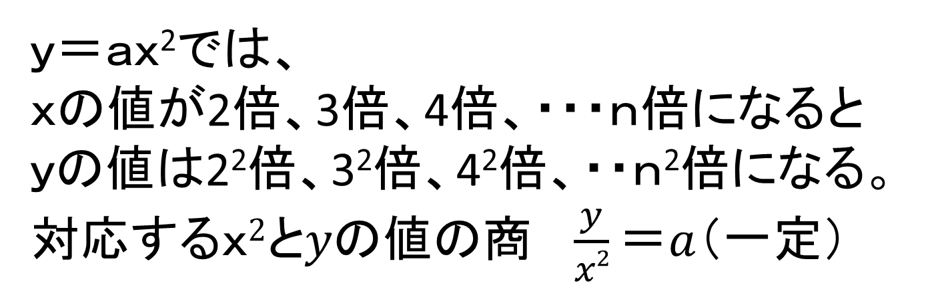
2倍
3倍
4倍
ｘ(秒) | ０ | １ | ２ | ３ | ４ | …
ｙ(ｍ) | ０ |  |  |  |  | …
５
20
45
80
4倍
9倍
16倍
ｙ＝ａｘ²では、
ｘの値が2倍、3倍、4倍、・・・ｎ倍になると
ｙの値は2²倍、3²倍、4²倍、・・ｎ²倍になる。
対応する$ｘ2とyの値の商 \frac{y}{x2}＝a$（一定）
ｘとｙの関係が ｙ＝ａｘ² (ａは定数)
ｙはｘの2乗に比例する。
ａ：比例定数

Slide 16
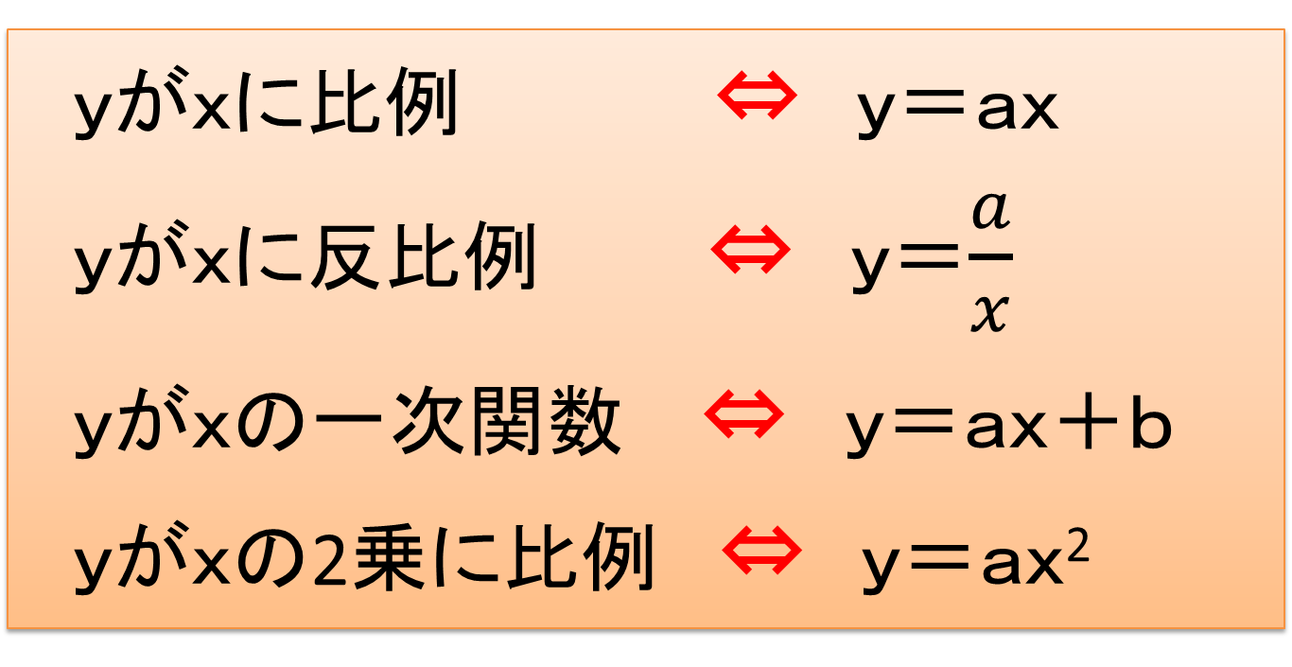
これまで学習してきた関数
ｙがｘに比例 ⇔ ｙ＝ａｘ
ｙがｘに反比例 ⇔ ｙ＝$\frac{a}{x}$
ｙがｘの一次関数 ⇔ ｙ＝ａｘ＋ｂ
ｙがｘの2乗に比例 ⇔ ｙ＝ａｘ²
例題１ ｙがｘの2乗に比例し、ｘ＝２のとき、ｙ＝２８です。
ｘとｙの関係を式に表しなさい。

Slide 17
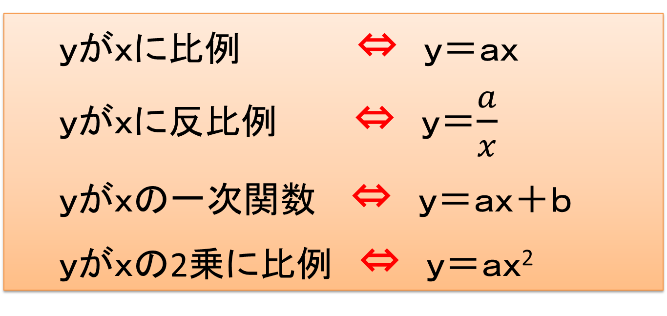
これまで学習してきた関数
ｙがｘに比例 ⇔ ｙ＝ａｘ
ｙがｘに反比例 ⇔ ｙ＝$\frac{a}{x}$
ｙがｘの一次関数 ⇔ ｙ＝ａｘ＋ｂ
ｙがｘの2乗に比例 ⇔ ｙ＝ａｘ²
例題１ ｙがｘの2乗に比例し、ｘ＝２のとき、ｙ＝２８です。ｘとｙの関係を式に表しなさい。
ｙ＝ａｘ² ２８＝ａ２²
２８＝４ａ
ａ＝７ ｙ＝７ｘ²

Slide 18
発展課題
１辺が８㎝の正方形ＡＢＣＤの辺上を、２点Ｐ，Ｑは頂点Ｂを同時に出発し、ＰはＢからＡを通ってＤまで、ＱはＢからＣを通ってＤまで、それぞれ１秒間に２㎝の速さで動く。このとき、４秒後から８秒後までの時間と面積の関係を式で表してみよう。

Slide 19
４秒後
Ａ
Ｄ
Ｐ
Ｂ
Ｃ
Ｑ

Slide 20
５秒後
Ａ
Ｐ
Ｄ
Ｑ
Ｂ
Ｃ

Slide 21
６秒後
Ａ
Ｐ
Ｄ
Ｑ
Ｂ
Ｃ

Slide 22
７秒後
Ａ
Ｐ
Ｄ
Ｑ
Ｂ
Ｃ

Slide 23
８秒後
Ａ
Ｐ
Ｄ
Ｑ
Ｂ
Ｃ

